Slide 1
KLIENTŲ APTARNAVIMAS
Bendrija ARID

Slide 2
Santrauka
Klientų aptarnavimas
Santykių vystymas
Pagrindinės klientų aptarnavimo klaidos

Slide 3
Tikslai ir turinys
Tikslas 1 - apibrėžti klientų aptarnavimo koncepciją ir jos charakteristikas.
Tikslas 2 – paaiškinti gerų santykių svarbą gerinant sėkmės galimybes.
Turinys: klientų aptarnavimo aprašymas, požiūris į jį ir klaidos.

Slide 4
Mokymo metodo aprašymas
Šio mokymo veiklos dalyvis turi atidžiai perskaityti skaidres ir laikytis siūlomų pratybų, kad būtų galima apžvelgti siūlomo turinio svarbą ir jos pritaikymą sėkmingam verslininkui.
Šios mokomosios programos dalies pabaigoje yra keletas savęs įsivertinimo pratimų, kurie padėtų įvertinti pristatyto turinio suvokimo ir išmokimo lygį.

Slide 5
Klientų aptarnavimas
Klientų aptarnavimas yra tema, kurios svarba daugelyje šalių vis dar yra neįvertinta. Versle mes orientuojamės į produktus, kainų mažinimą, naujų klientų pritraukimą pamiršdami, kad svarbu yra kaip (aptarnavimas), o ne kas (produktas). Kartais mus tiesiog užvaldo pinigai. Dažnai po-aptarnavimo paslaugos apskritai neegzistuoja, mes jaučiamės kaip sukčiai ar ateiviai prašydami kažko mainais ar klientų atsižvelgimo į skundą.
Klientas – svarbiausias verslo elementas.
Verslininkai turi suvokti, kad klientas yra svarbiausias bet kurio verslo elementas. Geras klientų aptarnavimas garantuoja gerus santykius tarp mūsų verslo ir kliento.
Net jeigu klientas nebesugrįš (nes tai buvo vienkartinis apsipirkimas) jis teigiamai atsilieps apie jūsų kompaniją aplinkiniams. Jeigu atsitiktų taip, kad mūsų verslas taptų įdomus kitiems, neužtenka parduoti, nes jūs vis tiek turite naują klientą. Nemokamai (arba įtraukiant į senojo kainą). Ir net jeigu jis to nepadarys, jis bent jau neišgąsdins kitų potencialių klientų.

Slide 6
Santykių vystymas
Pardavėjas gali klientui įteigti tam tikrą prekę. Bet viskas priklauso nuo klientų aptarnavimo: ar ateityje šis asmuo sugrįš, ar nusipirks ką nors iš jūsų. Klientų aptarnavimas yra menas, santykių su klientais kūrimo ir palaikymo menas. Tai - kiekvieno verslo pagrindas. Ir tai negali likti deklaracijos lygmenyje, jis turi būti integruotas jūsų verlse. Jis yra nepriklausomas. Klientų aptarnavimas nustato kaip veikia jūsų verslas ir kaip jūs uždirbate pinigus
Kaip? Kaip?!

Slide 7
Kaip? Kaip reikia tinkamai elgtis su klientu? Toliau aptariamos taisyklės užtikrina sėkmę klientų aptarnavimo srityje:
Visada atsakykite į skambučius
Kiekvienas neatsakytas skambutis yra galimas prarastas klientas, prarasti pinigai. Nespėjate atsiliepti? Pasamdykite darbuotoją, įjunkite atsakiklį. Bet būkite atsargūs – klientas, kuris jau yra jūsų biure, yra svarbesnis nei skambinantysis – jis atėjo tiesiogiai pas jus, todėl skiriant pirmenybę skambinančiajam būtų tiesiog nemandagu ir grubu. Aptarnavus klientus biure, nedelsdami perskambinkite iš karto!

Slide 8
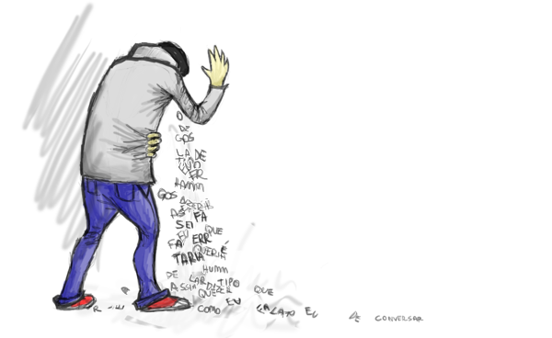
2. Nedaugžodžiaukite
Pažadus dalykite tik tuo atveju jei esate 1000% įsitikinęs, kad galėsite jį išpildyti. Pabaiga su „kriaušėmis ant gluosnio medžio“, pabaiga su „gerų dalykų pažadėjimu“. Jūs neturite reikiamų resursų pasiūlyti, todėl nežadėkite jų suorganizuoti. Bandant sukurti santykius su klientu nėra nieko blogiau nei būti nepatikimu. Melas pradedamas nuo pat pradžių, visiškai nereikalingas ir labai brangus.

Slide 9
3. Klausykitės savo kliento
Tai ne apie posakį „klientas visada teisus“ (nes jis nevisada teisus, bet dažniausiai neverta jam to bandyti įrodyti). Tai apie kliento poreikių ir lūkesčių susiejimą su tinkamiausiu pasiūlymu. Nereikia spausti kliento dėl to, ką turi lentynose, nes tai turi būti parduota.

Slide 10
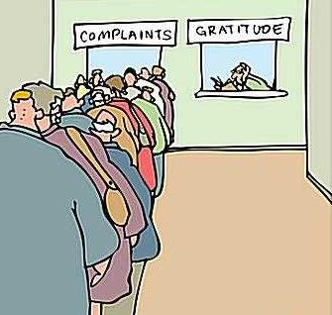
4. Valdykite skundus ir grąžinimus
Ne kiekvienas klientas liks patenkintas (nes tai ne visada įmanoma), bet pasirūpinkite tuo, įsivaizduokite save jo vietoje, supraskite jį. Darykite išvadas – grįžtamasis ryšys iš klientų leidžia sudaryti geresnes sąlygas būsimiems. Prisiminkite: be kliento, jūsų verslas yra tik idėja, vardas ir išlaidos.

Slide 11
5. Būkite atviri, naudingi, būkite dėl klientų
Šypsokitės, spinduliuokite gerumą. Ne tik tais atvejais kai matote, kad kažką parduosite. Nesvarbu ar kažkas prašo nurodymų pasiekti tuoletą ar ruošiasi nusipirkti brangų jūsų produkto modelį. Su kiekvienu klientu elkitės vienodai gerai, nepriklausomai nuo jo išvaizdos ar elgesio. Dažna klaida yra žmonių vertinimas „pagal išvaizdą“. Gyvenimiška situacija: kažkas bėgioja apsirengęs sportinę aprangą. Jis prabėga pro mašinų saloną, o susidomėjęs vienu modeliu sustoja. Joks pardavėjas neprieina prie jo, o kai jis bando pradėti pokalbį, jis yra nepaisomas dėl kostiumo nedevėjimo. Rezultatas? Mašina nupirkta kitame salone (o šalies pardavimų direktorius sužinojo apie incidentą atsitiktinai, tas salonas nebeveikia. Pasaulis yra mažas).

Slide 12
6. Turėkite elgesio standartus
Kartais klientų aptarnavimas lengvai nesiseka. Verta pabandyti sukurti taisykles, kurios savaime taps natūralios. Jūsų elgesys klientų aptarnavime turėtų būti pasikartojantis. Tai negali priklausyti nuo jūsų humoro ar situacijos. Įvesdami standartus jūs gebėsite įteigti savo požiūrį samdant darbuotoją ar vykstant atostogų.

Slide 13
7. Darykite daugiau
Jei klientas jūsų klausia, kur rasti tam tikrą produktą – atsakykite, bet taip pat eikite kartu ir parodykite, kur tai yra. Jūs valdote automobilių aptarnavimo servisą – nuveskite klientą iki mašinos. Jei klientas jūsų paklausia klausimų apie produktą – pasakokite daugiau, sudominkite kitus, susidomėkite kliento problema – kodėl jam gali reikti šio produkto, galbūt tai ne geriausias sprendimas jam? Rūpinkitės. Paprasta, nemokama operacija.

Slide 14
8. Nustebinkite klientą
Pakvieskite į renginį, pridėkite mėginį, duokite nuolaidos kuponą, pasiūlykite sudalyvauti konkurse, pakvieskite prisijungti prie gerbėjų puslapio FB (parodykite klientui privalumus). Padarykite kažką daugiau.

Slide 15
Pagrindinės klientų aptarnavimo klaidos
Nesidomėjimas kliento poreikiais
Daugelis klientų susiduria su situacija, kai paslaugų darbuotojas neparodo didelio susidomėjimo kliento poreikiais. Vietoj bandymo spręsti vartotojo problemas pasiūlant geriausius produktų ar paslaugų derinius, siūlomi tokie sprendimai, kai pardavėjas labiausiai priklauso nuo darbuotojo. Klientai tokį elgesį dažnai apibūdina kaip produkto spaudimą, kol jie tikisi gauti pagalbos ir patikimą patarimą.
CC0 Public Domain

Slide 16
2. Ilgas laukimo laikas
Laikais, kai beveik viską galima atlikti per internetą, mobilias aplikacijas ar išmaniuosius telefonus, ilgo laukimo laikas iki aptarnavimo neturėtų egzistuoti. Nors ir yra. Dabartinis to simbolis – eilė – įgauna platesnę reikšmę vartotojų akimis. Panašiai, kaip per ilgas aptarnavimo laikas, klientai apibūdina patirtį, susijusią su daugiapakopėmis ir daug laiko atimančiomis internetinėmis prekybos sistemomis ar neintuityviomis programomis.
Tuo pačiu metu klientai vis labiau sąmoningai suvokia eilę kaip kitų, daug rimtesnių problemų, su kuriomis susiduria organizacija, poveikį ir paveldėjimą. Pavyzdžiui, ji gali suteikti informacijos apie IT sistemų gedimą, bendravimo ir kompetencijos chaosą arba apie sudėtingas, biurokratines procedūras.

Slide 17
3. Žinių apie produktus ir paslaugas trūkumas
Ši problema ypač dažnai pabrėžiama pramonės šakų, siūlančių sudėtingesnius sprendimus. Finansų institucijos, ypač draudikai ir bankai, yra šios srities lyderiai. Žinių, apie siūlomus produktus, trūkumas taip pat atsitinka telekomunikacijų, automobilių ir IT įmonių darbuotojams. Aukšta rotacija, kuri yra būdinga daugelio pramonės šakų įmonėms, neabejotinai neskatina darbuotojų kompetencijos ir žinių. Vartotojų lūkesčiai yra aiškūs ir skaidrūs: tarnybos darbuotojas turi turėti visas žinias apie siūlomus produktus. Jis turėtų sugebėti tiksliai atsakyti į kiekvieną klausimą ir patarti klientui dėl geriausių galimų sprendimų.

Slide 18
4. Informacijos susijusios su pasiūlymu nuslėpimas
Darbuotojų žinių trūkumas kartais gali tapti sąmoningu veiksmu, kurį sudaro neinformavimas apie tam tikras nepalankias pasiūlymo sąlygas. Vartotojai tradiciškai skundėsi dėl žvaigždžių sutartyse, kurios vis dažniau traktuojamos kaip galimi sunkumai ir grėsmės. Padėtis nėra apsunkinama sudėtingų ir ilgų sutarčių bei taisyklių. Įtraukdami darbuotoją, kuris sąmoningai neperduoda svarbios informacijos, kuri beveik nepastebima iš pirmo žvilgsnio, turime potencialiai didelę problemą dėl tolesnių santykių tarp įmonės ir jos kliento.

Slide 19
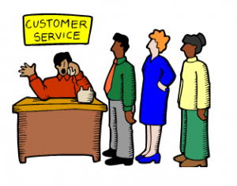
5. Per mažas dėmesio skyrimas
„Jaučiausi kaip peticijos pateikėjas“ - tai labiausiai paplitusi klientų nuomonė, su kuria jie susidūrė aptarnavimo metu. Pareiškėjas yra asmuo, kuris prašo kažko ir kita šalis gali arba negali suteikti. Peticijos pateikėjas visada yra silpnesnėje padėtyje. Kliento įtraukimas į peticijos pateikėjo poziciją reiškia visišką iššūkį akivaizdžiausiems ir natūraliems paslaugų standartams. Tuo tarpu kliento privilegija yra gebėjimas priimti sprendimus ir iškelti lūkesčius už įsipareigojimą konkrečiam prekės ženklo pasiūlymui. Nepaisant to, daugiau nei ketvirtadalis vartotojų, kurie bendrauja su įmonėmis, jaučiasi laikomi peticijos pateikėjais, o ne pirkėjais.

Slide 20
6. Mažas aptarnavimo darbuotojų asmeninės kultūros lygis
Beveik penktadalis vartotojų nuolat skundžiasi dėl nemalonaus, nesąžiningo ir šiurkštaus aptarnavimo! Dažnai yra ir situacijų, kai tam tikros įmonės darbuotojas yra labai pasyvus ir nerodantis jokio susidomėjimo apie kliento poreikius. Klientams susidaro įspūdis, kad tie, kurie juos aptarnauja, baudžia juos, skundžiasi dėl įsipareigojimo stokos ir kliento laikymo kliūtimi.

Slide 21
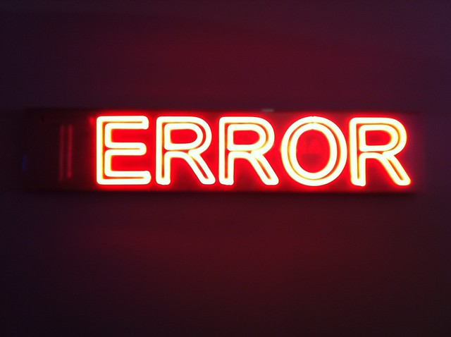
7. Klaidos ir nesusipratimai sąskaitose, sutartyse ir dokumentuose
Užsisakinėdami iš internetinės parduotuvės rasite produktų, kurių nepasirinkote. Bankas surinko netinkamą komisinį mokestį. Telefono sąskaitoje rodomas mokestis už duomenų perdavimą, nors mes neviršijome limito. Su tokia suituacija susiduria beveik kas penktas vartotojas.

Slide 22
8. Jokio kontakto palaikymo po pardavimo (nors buvo žadėta)
Bandydami apibūdinti šią problemą vartotojai nurodė dviejų tipų situacijas. Pirmasis iš jų yra neįvykdytas pažadas susisiekti su klientu po sutarties sudarymo ar produkto įsigijimo. Jiems susidarė jausmas, kad klientas yra svarbus ir vertinamas tik iki sandorio sudarymo. Tada bendrovė tampa visiškai nesuinteresuota. Antroji patirtis yra sulaukus įmonės darbuotojo susisiekimo su klientu, tačiau kontaktuojama schematiškai, pasyviai ir be įsipareigojimo.

Slide 23
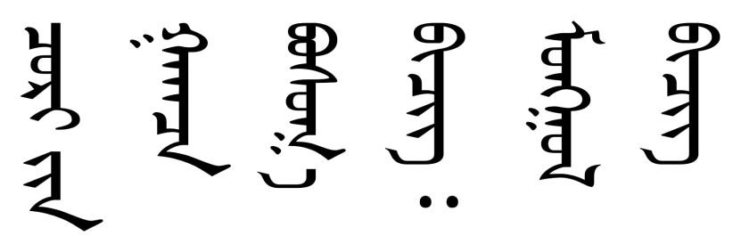
10. Sudėtingos ir nesuprantamos kalbos bei terminų naudojimas
Šią problemą ypač dažnai pabrėžia klientai, palaikantys kontaktus su finansų ir technologijų įmonėmis bei automobilių remonto dirbtuvėmis.

